Slide 1
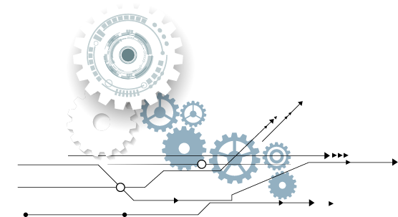
自动控制技术（及理论）的发展历史
教师：李老师

Slide 2
01
自动控制技术（及理论）的发展历史：
自动控制技术在科技进步中的核心地位，增强改造自然的使命感

Slide 3
自动控制理论的发展史就是一部解决当时所遇到的高精尖技术问题的历史，伴随着人类的技术进步与科技发展。

Slide 4
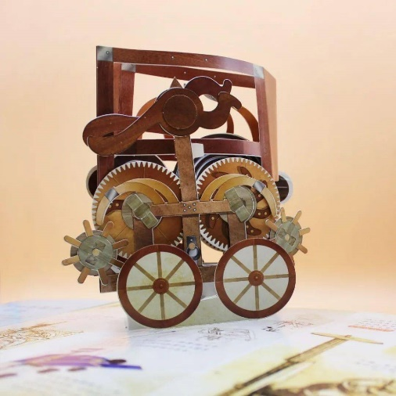
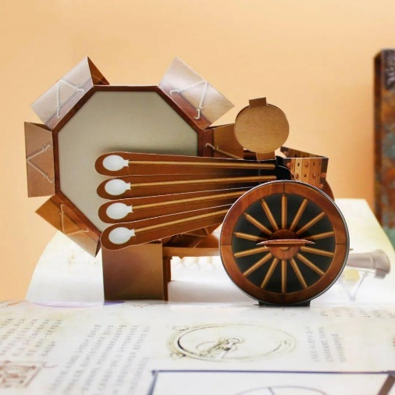
先秦时期：墨家的机关术
先秦及以后各朝的古墓防盗机关
文艺复兴时期：达芬奇的机械车、机械鼓、机械骑士

Slide 5
工业革命时期
•1765年，俄国人波尔祖诺夫，锅炉水位调节器
•1784年，英国人瓦特，蒸汽机离心式调速器
• 1868年，Maxwell写出了一篇著名的论文《论调速器》，反馈控制理论中的经典；
•1877年，赫尔维茨判据和劳斯稳定判据
电力革命时期
•发电机、电动机控制
•电流、电压调节控制

Slide 6
•十九世纪末，二十世纪初，使用内燃机
促进了飞机、汽车、船舶、机器制造业和石油工业的发展，产生了伺服控制和过程控制
•二十世纪初第二次世界大战，军事工业发展很快
飞机、雷达、火炮上的伺服机构 ，总结了自动调节技术及反馈放大器技术，搭起了经典控制理论的架子，但还没有形成学科。
•第二次世界大战时，美国数学家维纳参与了火炮控制的自动控制系统项目，维纳在总结了前人的工作的基础之上，提出了控制论（《控制论—或关于在动物和机器中控制和通讯的科学》）。
Black：反馈放大器设计
Evens：根轨迹理论
Nyquist：采样定理和Nyquist稳定判据

Slide 7
自动控制成为一门科学是从1945发展起来的
1.经典控制理论时期（1940-1960）
第二次世界大战时期开始：
经典控制理论逐渐发展成熟而形成为独立学科。频率分析法和根轨迹分析法，构成了经典控制理论的基础。
在此期间，也产生了一些非线性系统的分析方法，如相平面法和描述函数法等，以及采样系统的分析方法。
典型成果：雷达—高炮跟踪系统，轧钢机控制系统，液压伺服系统等。

Slide 8
2. 现代控制理论时期（20世纪50年代末-60年代初）
上世纪50年代——70年代，空间技术与军事技术的发展提出了许多复杂控制问题，用于导弹、人造卫星和宇宙飞船上（美苏争霸时期）；
Kalman “控制系统的一般理论”奠定了现代控制理论的基础，并提出了Kalman滤波的概念及Kalman滤波器设计理论；
苏联的庞特里亚金：最优控制；
美国的Bellman：动态规划；
典型成果：火箭的最少燃料控制，空间探测技术，导弹技术，弹道及飞船轨道预测等

Slide 9
3.大系统和智能控制时期 （ 20世纪70年代）
各学科相互渗透，要分析的系统越来越大，越来越复杂。
70年代—至今，基于人脑的思维、学习、推理、决策功
能研究与发展的，是当前控制理论学科研究的前沿领域。
主要研究方向：自适应控制理论、模糊控制理论、人工神经元网络、混沌理论研究等。
主要研究成果：各种自动设计系统，神经计算机，机器人，
控制系统，模式识别，人工推理机等。
4.正在发展的各个领域
自适应控制
大系统理论
H∞鲁棒控制
非线性控制（微分几何，混沌，变结构）
迭代学习控制
与人工智能和优化算法结合的智能控制算法

Slide 10
自动控制理论研究的主要内容
时域法
频域法
根轨迹法
线性
经典控制理论(19世纪中叶--20世纪50年代)
描述函数法
非线性
相平面法
自动控制理论
李雅普诺夫法
波波夫法
采样控制
Z变换法
状态反馈控制
最优控制
智能控制
现代控制理论(60年代以来)
预测控制
自适应控制
大系统多层分散控制
模糊控制

Slide 11
可以看出：自动控制理论的发展都是伴随着解决当时工业、农业、军事、社会等问题而“进化”的，基本上代表着当时社会科技发展的最高成就和水平，无论在哪个年代都属于核心技术。（钱老在1954年出版了《工程控制论》并送给了他的老师冯卡门，卡门说了一句话：你在学术上已经超过我了。

Slide 12
自动控制理论尤其对于国家的高精尖技术发展、大国重器的设计与制造尤为重要，我们今天的J20飞控系统（包括大疆无人机的飞控系统）、各种先进的导弹（如DF17）、可回收重复利用火箭、神州飞船返回舱、天问火星探测、嫦娥探月工程（5号、6号）空间站等都大量体现着自动控制技术；我们不但要有自豪感，更要有使命感，学好自动控制技术，强我中华。

Slide 13
02
自动控制系统的基本要求
（三大性能指标）及它们对实践的指导意义
(1) 稳定性（稳）
(2) 快速性（快）
(3) 准确性（准）

Slide 14
稳定性：必须的
快速性和准确性：
具体系统具体分析，是可以协商的，而且经常是需要折衷的。

Slide 15
生活中的折衷（tradeoff）：
找男女朋友问题（例）； 技术中的折衷：
空间站各舱段对接问题（例）、
引力弹弓（例） ；
不能折衷的困难：
反导问题（例） ；

Slide 16
结论：
十全十美很难达到，多数情况下不要自寻烦恼，追求“最优”，努力达到“次优”（除非技术上不得不这样做，但一般来说，即使做到，成本也会大大增加，因此，多数时候是不必要的）；

Slide 17
03
多角度看问题，并运用恰当的工具
一阶惯性环节
一阶无源低通滤波器（LPF）及其在应用中的外延（Nyquist采样定理）
一阶电路的暂态分析

Slide 18
电路图；
传递函数；
单位阶跃输入时的响应特性；
频域特性（LPF）及应用时该电路的必要性（Nyquist采样定理）；
分析工具：
传递函数（Laplace变换），微分方程，Bode图；

Slide 20
结论：
多角度理解，深刻认识，
灵活运用，知识立体化。

